Slide 1
Cucumber
Quentin AUGRAIN, Mathias BERNARDEAU, Eric BONUCCI, Valentin ESMIEU, Florent MALLARD, Emilia MENCIA, Clovis NICOLAS, Corentin NICOLE

Slide 2

Cucumber, qu'est ce que c'est ?
Un outil logiciel pour réaliser des tests, basé sur un développement centré comportement
Écrit en Ruby
Peut être utilisé sur des projets C++, Javascript, Java, Ruby, .NET, PHP....

Slide 3
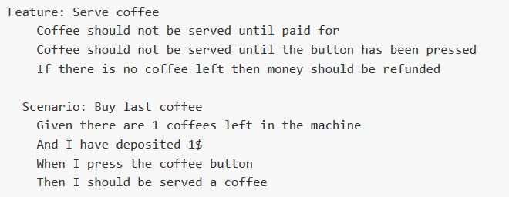
Comment Cucumber fonctionne ?
Création de Features
Création de Scenarios

Slide 4
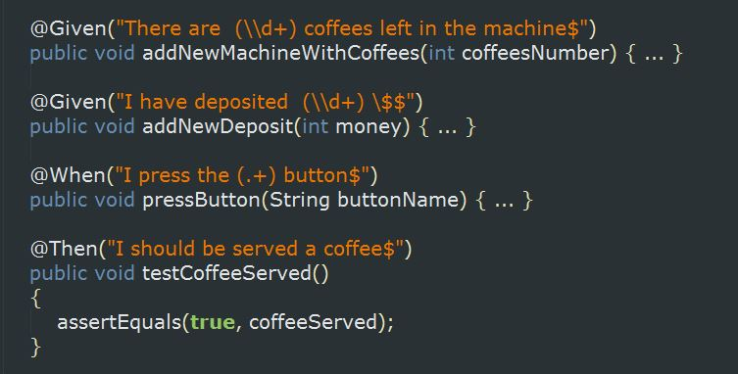
Annotation @Given
Instancie les objets
Précise les paramètres de test

Slide 5
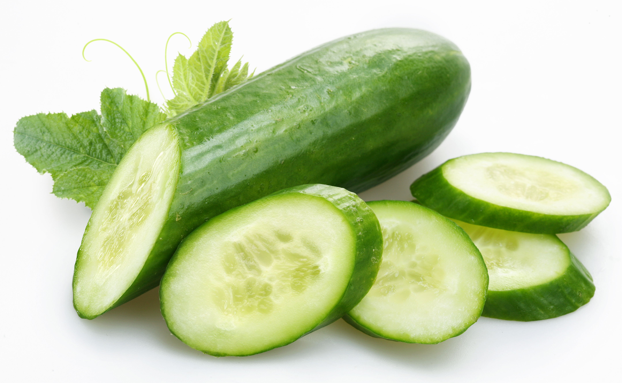
Annotation @When
Réalise les actions du scénario

Slide 6
Annotation @Then
Vérification du résultat

Slide 7
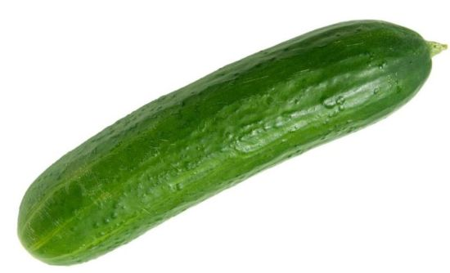
Démonstration

Slide 8
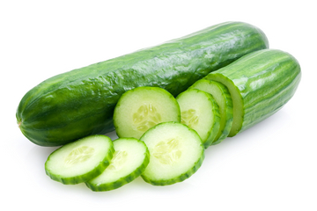
Conclusion
Permet de discuter avec un client sans compétence informatique
Permet au client d'écrire ses propres tests
Permet de rendre le test facilement compréhensible

